Slide 1
XIN CHÀO QUÝ THẦY CÔ VÀ CÁC EM
ĐẾN VỚI TIẾT MĨ THUẬT LỚP 9

Slide 2
KHỞI ĐỘNG:
-Tham gia trò chơi AI LÀ TRIỆU PHÚ
-Chọn đúng được Đ+++, mỗi câu được chọn 2 lượt, màu xanh là đúng, màu đỏ là sai

Slide 3


Câu hỏi 1: Trường phái siêu thực xuất hiện vào thế kỉ thứ mấy ?
A. Thế kỉ XX
B. Thế kỉ XXI
C. Thế kỉ XIX
D. Thế kỉ XIIX

Slide 4
Câu hỏi 2 : Tranh siêu thực chủ yếu thể hiện những hình ảnh...?
A. hiện thực trong cuộc sống . . .
B. khác biệt với thực tại, thoát khỏi ...
C. trong kinh thánh, thần thoại . .
D. trừu tượng không dựa vào hình mẫu...

Slide 5
Câu hỏi : Vẽ thêm cảnh vật theo phong cách siêu thực. Là bước vẽ thứ mấy ?
A. Bước thứ 1
B. Bước thứ 3
C. Bước thứ 2
D. Bước thứ 4

Slide 6
Câu hỏi : Tranh siêu thực thường sử dụng những hình ảnh ... ?
A. phi hiện thực ...
B. Khác biệt với thực tại, ...
C. Thoát khỏi sự gò bó của lí trí, logic, ...
D. Cả A, B, C đều đúng

Slide 7
CHỦ ĐỀ: KĨ THUẬT VÀ CHẤT LIỆU
TIẾT 9, 10 - BÀI 5:
THIẾT KẾ TRANG PHỤC TỪ
TRANG PHỤC ĐÃ QUA SỬ DỤNG
THỜI LƯỢNG 2 TIẾT

Slide 8
YÊU CẦU CẦN ĐẠT
-Nêu được cách tạo tác phẩm điêu khắctheo thể loại cân bằng động.
-Tạo được tác phẩm điêu khắc theo thể loại cân bằng động từ từ vật liệu đã qua sử dụng.
-Vận dụng được kiến thức, kĩ năng trong bài học để tạo các sản phẩm mĩ thuật.
-Chia sẽ được ý nghĩa của việc sử dụng vật liệu đã qua sử dụng trong học tập và trong cuộc sống.
CHUẨN BỊ:
Giấy, bút chì, màu vẽ, bìa các tông, dây thép buột, vật liệu đã qua sử dụng.

Slide 9


Slide 10
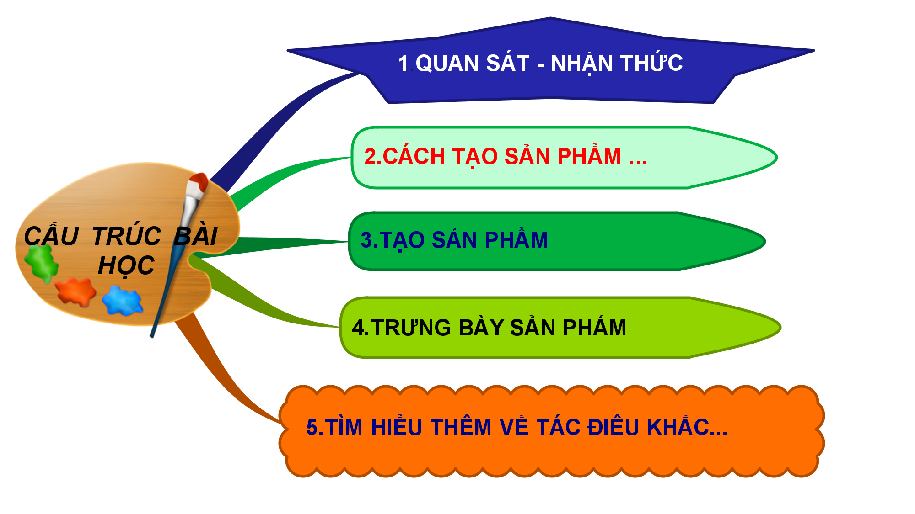

Slide 11
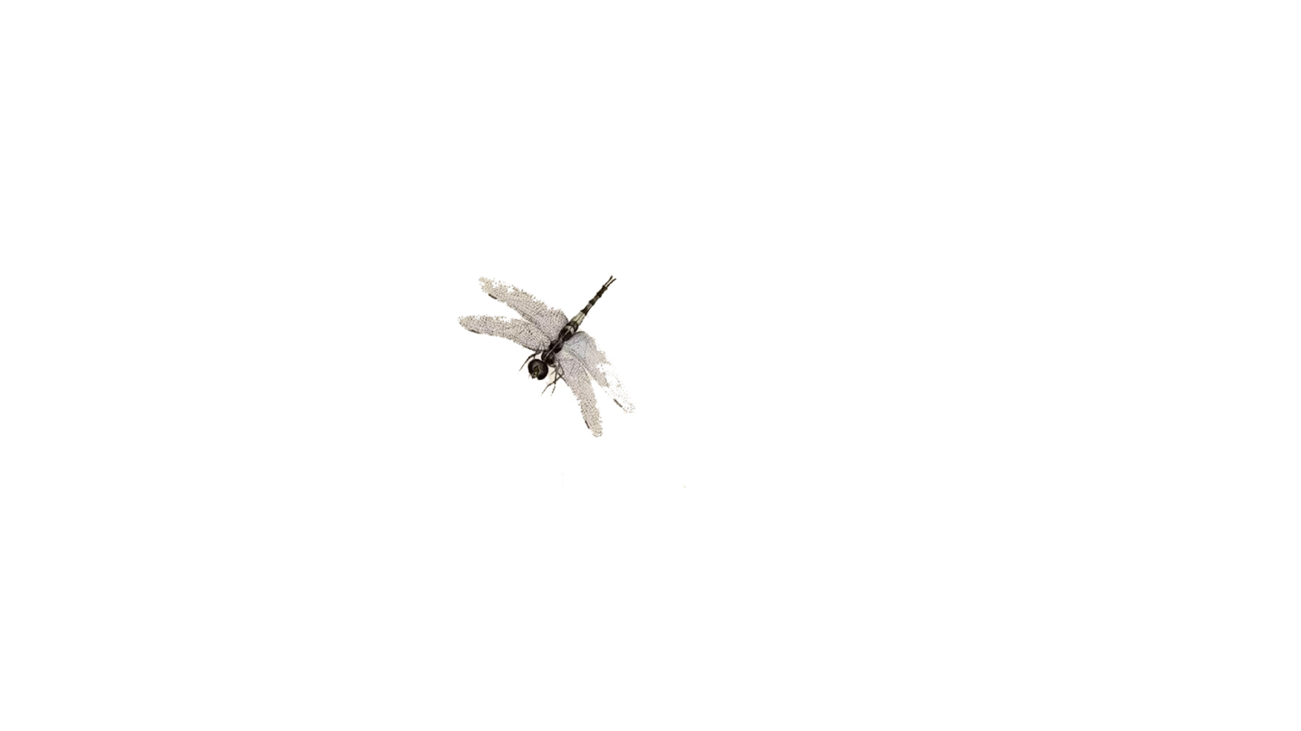
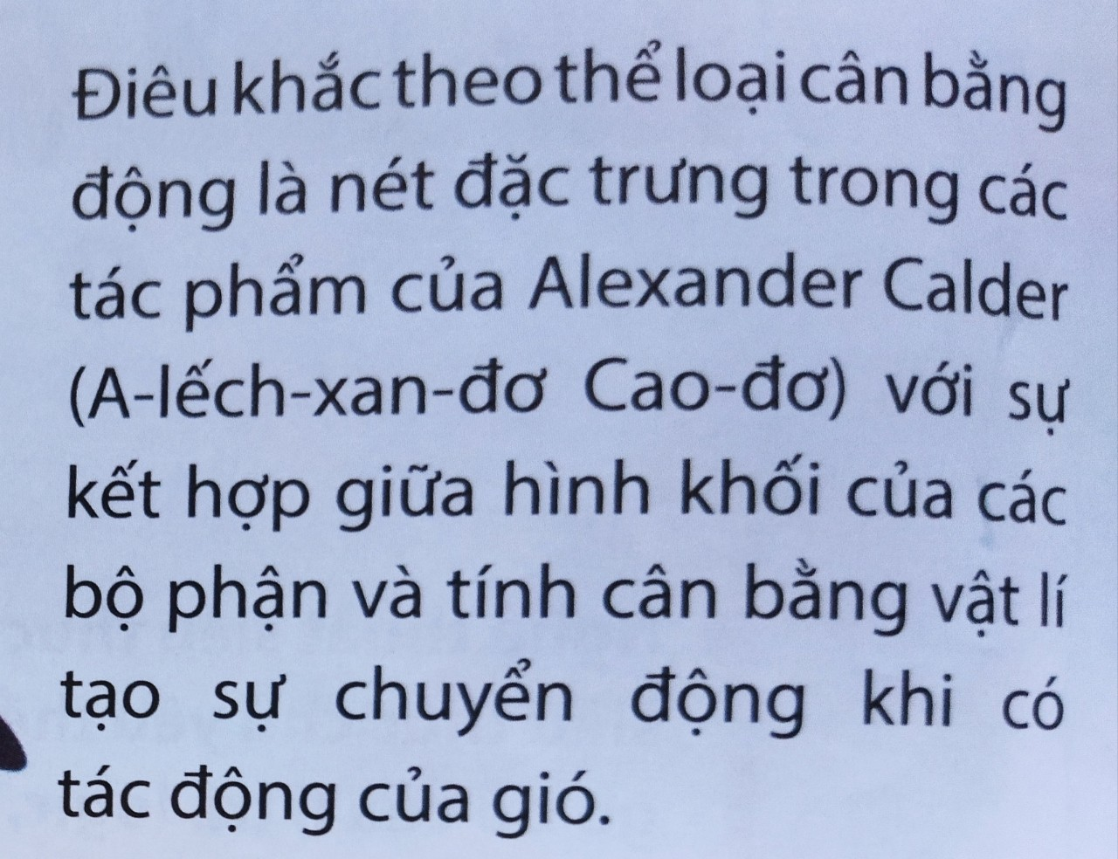
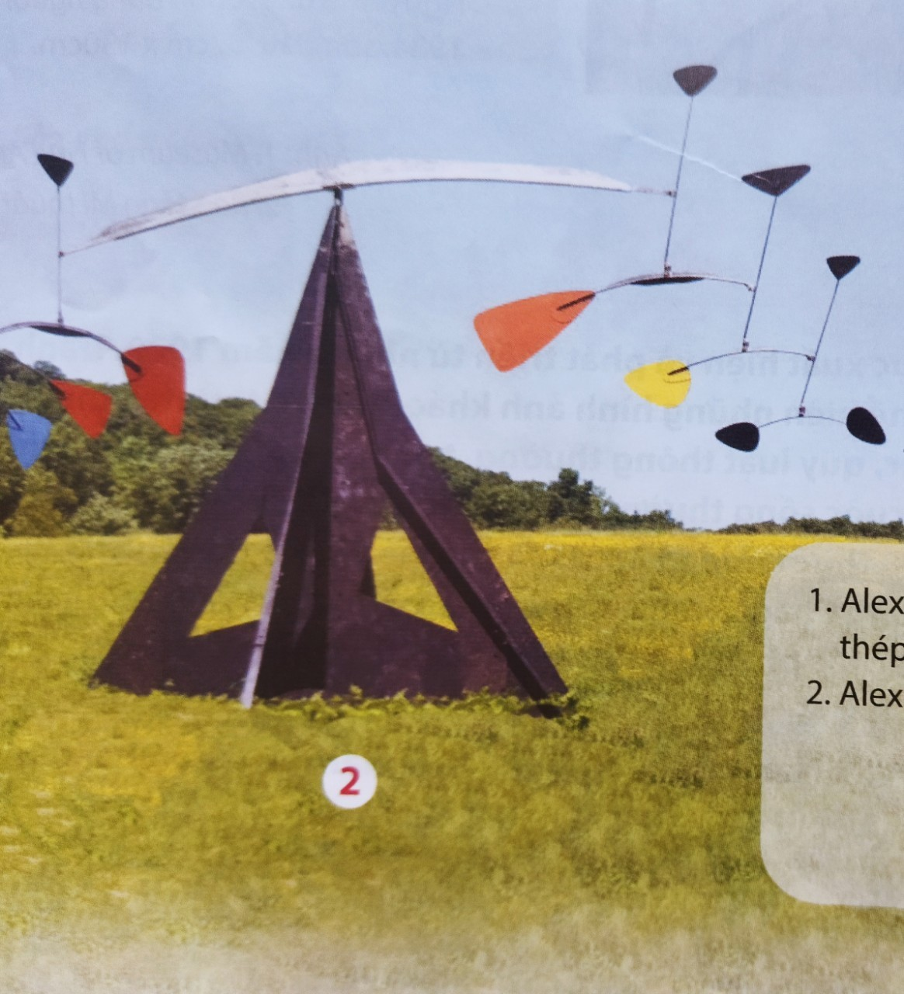
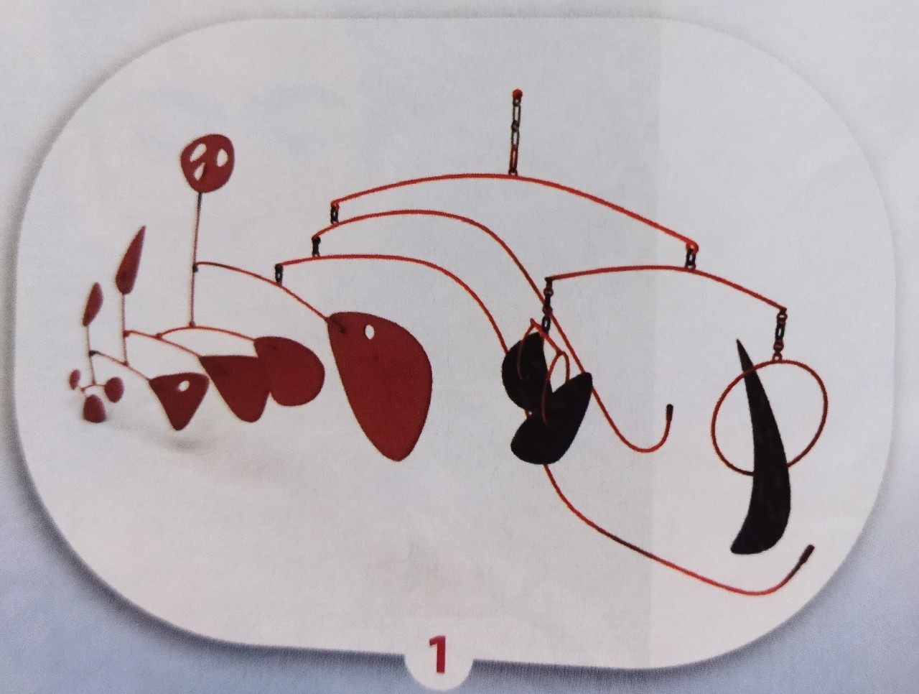
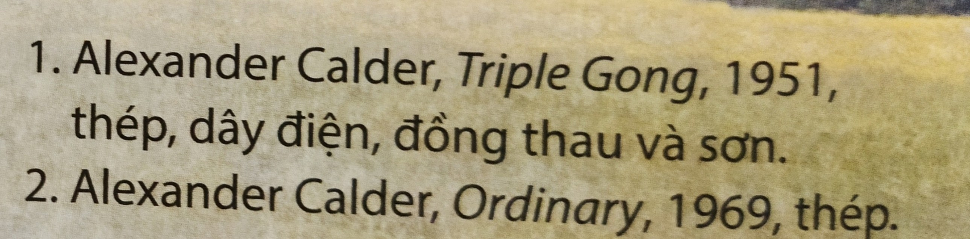
1. QUAN SÁT – NHẬN THỨC VỀ VỀ HÌNH THỨC TÁC PHẨM ĐIÊU KHẮC THEO THỂ LOẠI CÂN BẰNG ĐỘNG
Quan sát hình và cho biết:
-Hình thức biểu đạt của tác phẩm?
-Hình khối, kết cấu và không gian trong tác phẩm?
-Màu sắc, chất liệu thể hiện của tác phẩm?
-Tính cân bằng động thể hiện trong tác phẩm?

Slide 12
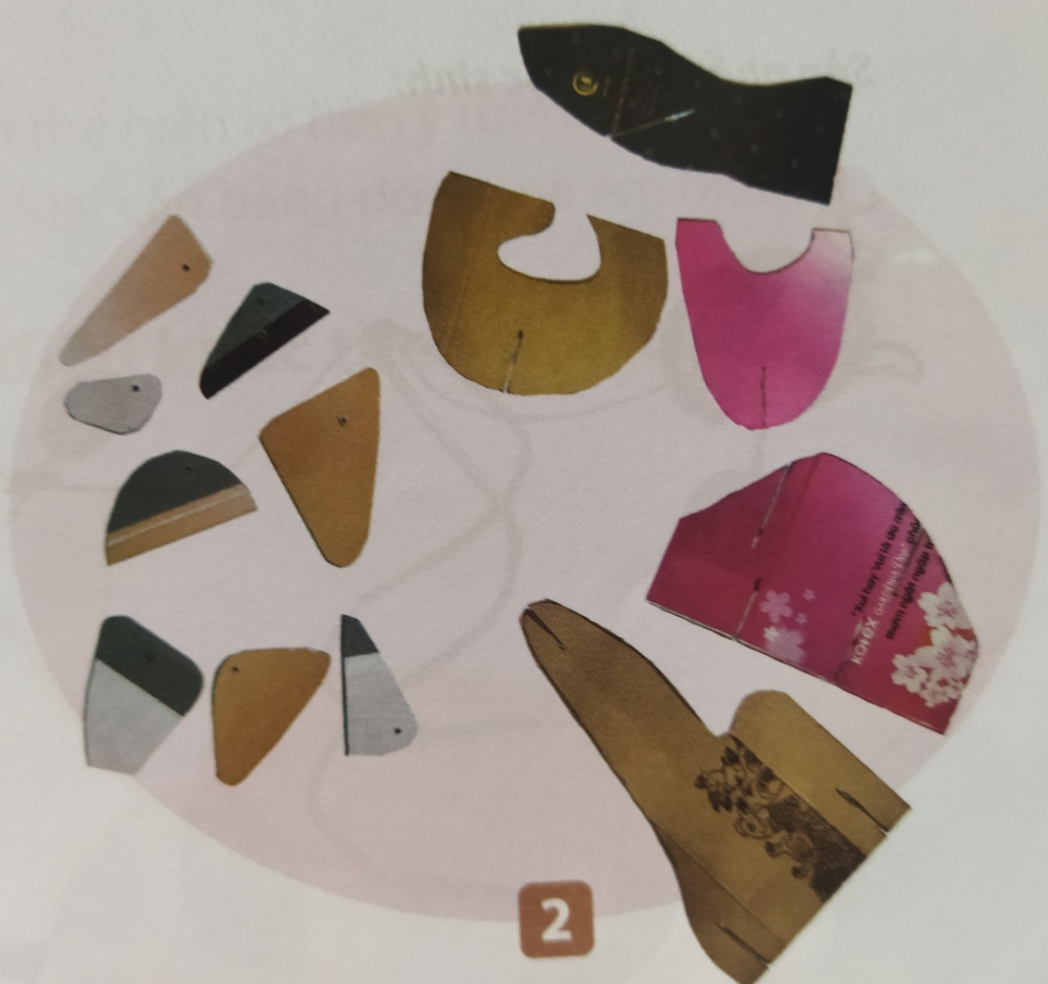
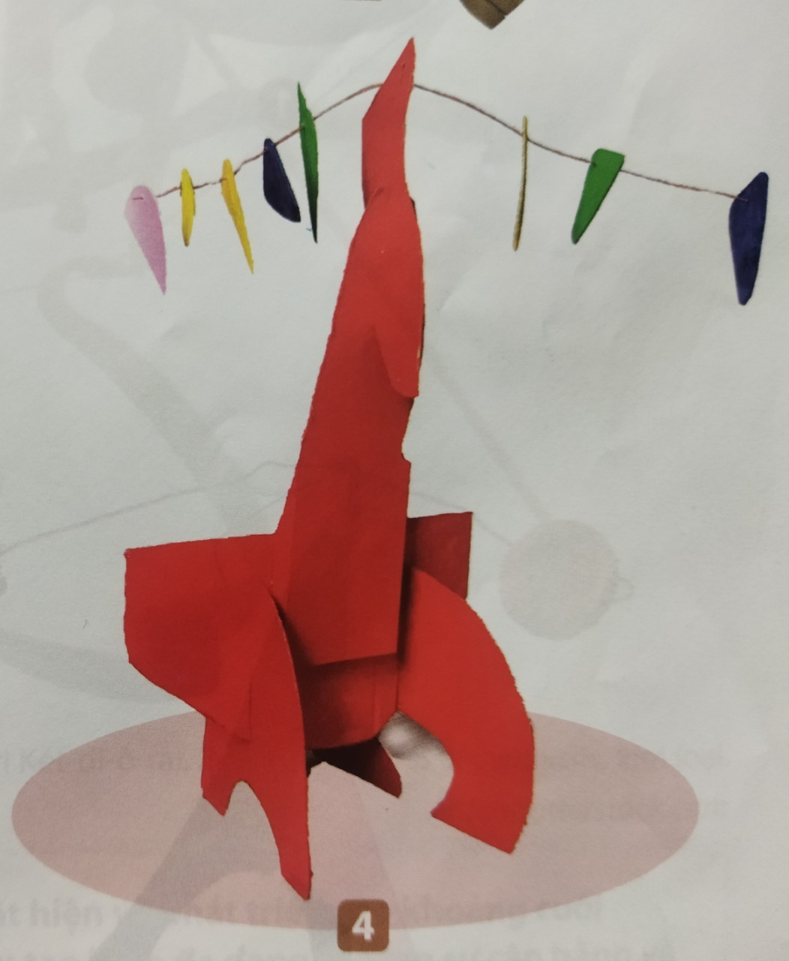
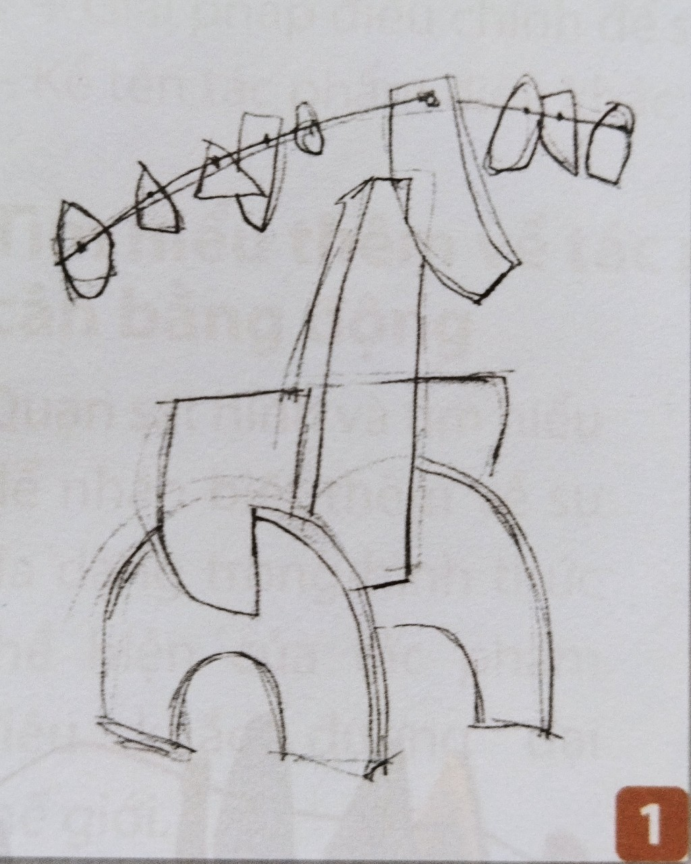
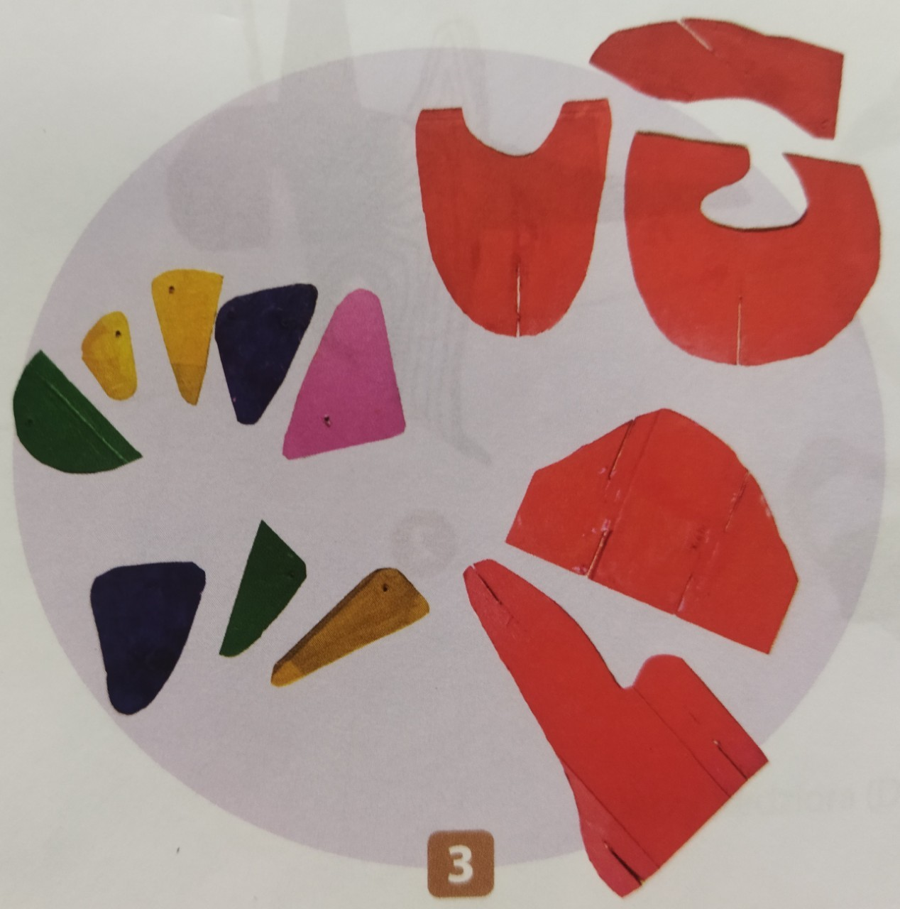
2. CÁC BƯỚC TẠO SẢN PHẨM ĐIÊU KHẮC THEO THỂ LOẠI CÂN BẰNG ĐỘNG .
A
B
C
D
-BƯỚC 1:?
-BƯỚC 2:?
-BƯỚC 3:?
-BƯỚC 4:?

Slide 13
2. CÁC BƯỚC TẠO SẢN PHẨM ĐIÊU KHẮC THEO THỂ LOẠI CÂN BẰNG ĐỘNG .
-B1: Vẽ phác hình tìm ý tưởng xây dựng sản phẩm điêu khắc .
-B2: Lựa chọn vật liệu, vẽ, cắt các mảng hình, khe ghép kết nối các bộ phận của sản phẩm.
-B3: Vẽ màu cho các mảng hình
-B4: Lắp ghép, điều chỉnh các mảng hình tạo sự cân bằng, hoàn thiện sp.

Slide 14
Kết hợp hình dạng, màu sắc của mảng hình với tính cân bằng vật lícos thể tạo được sản phẩm điêu khắc theo thể loại cân bằng động.

Slide 15
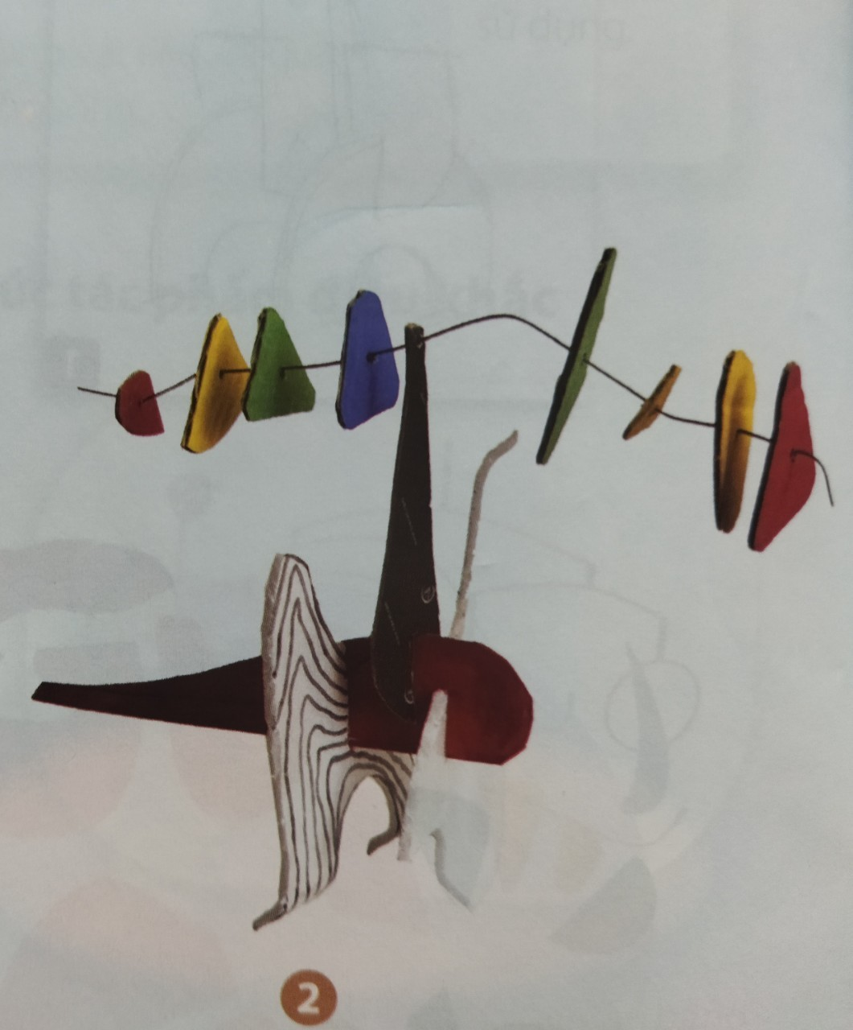
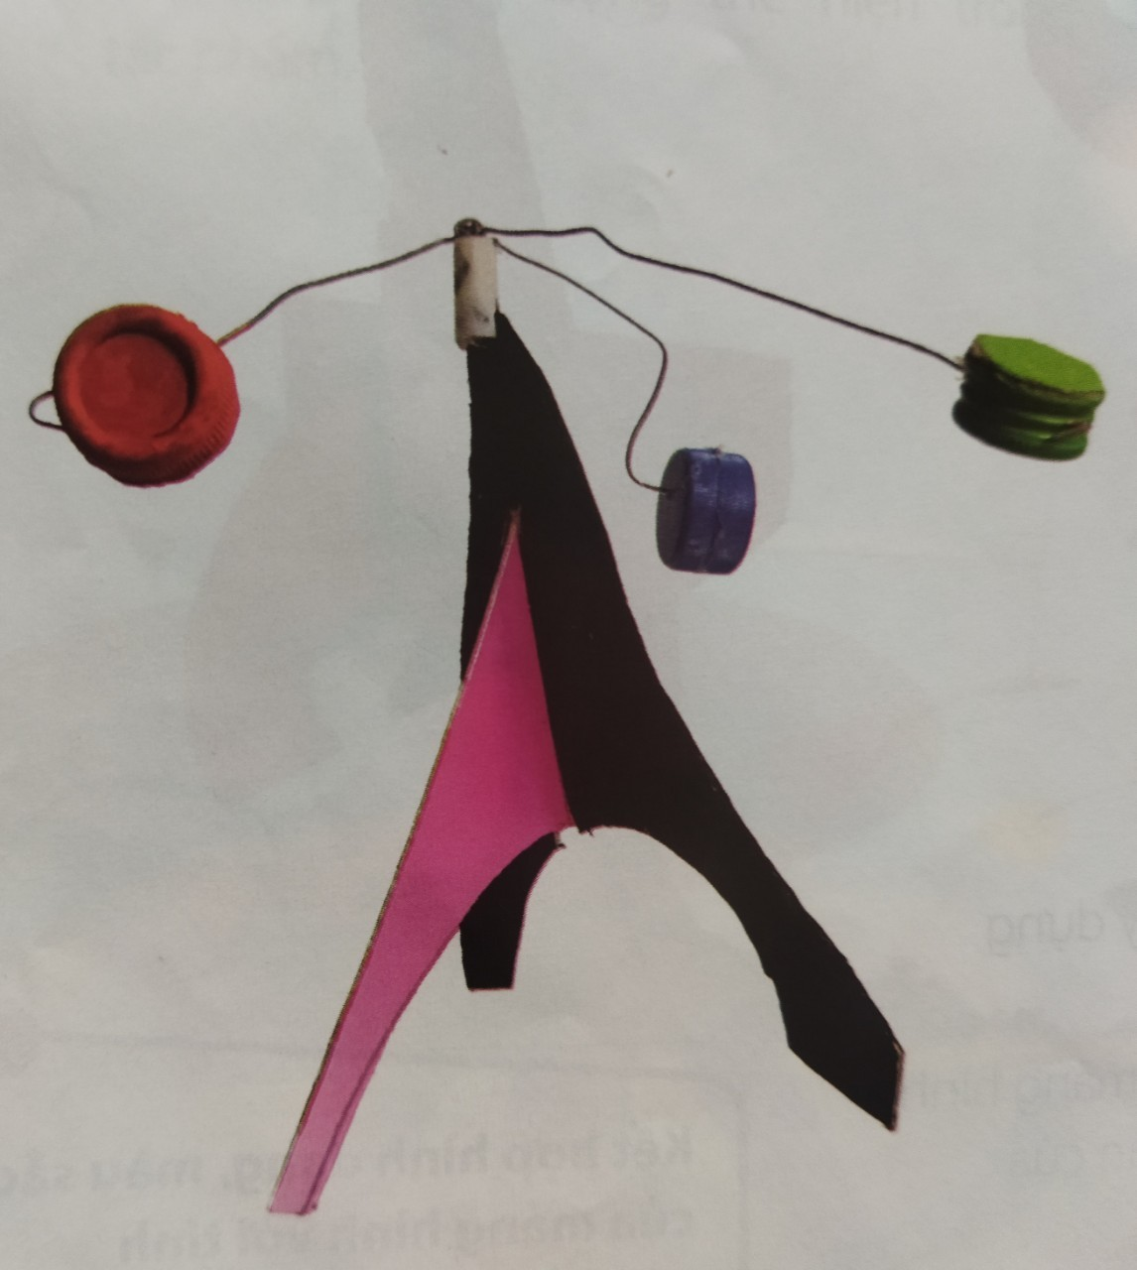
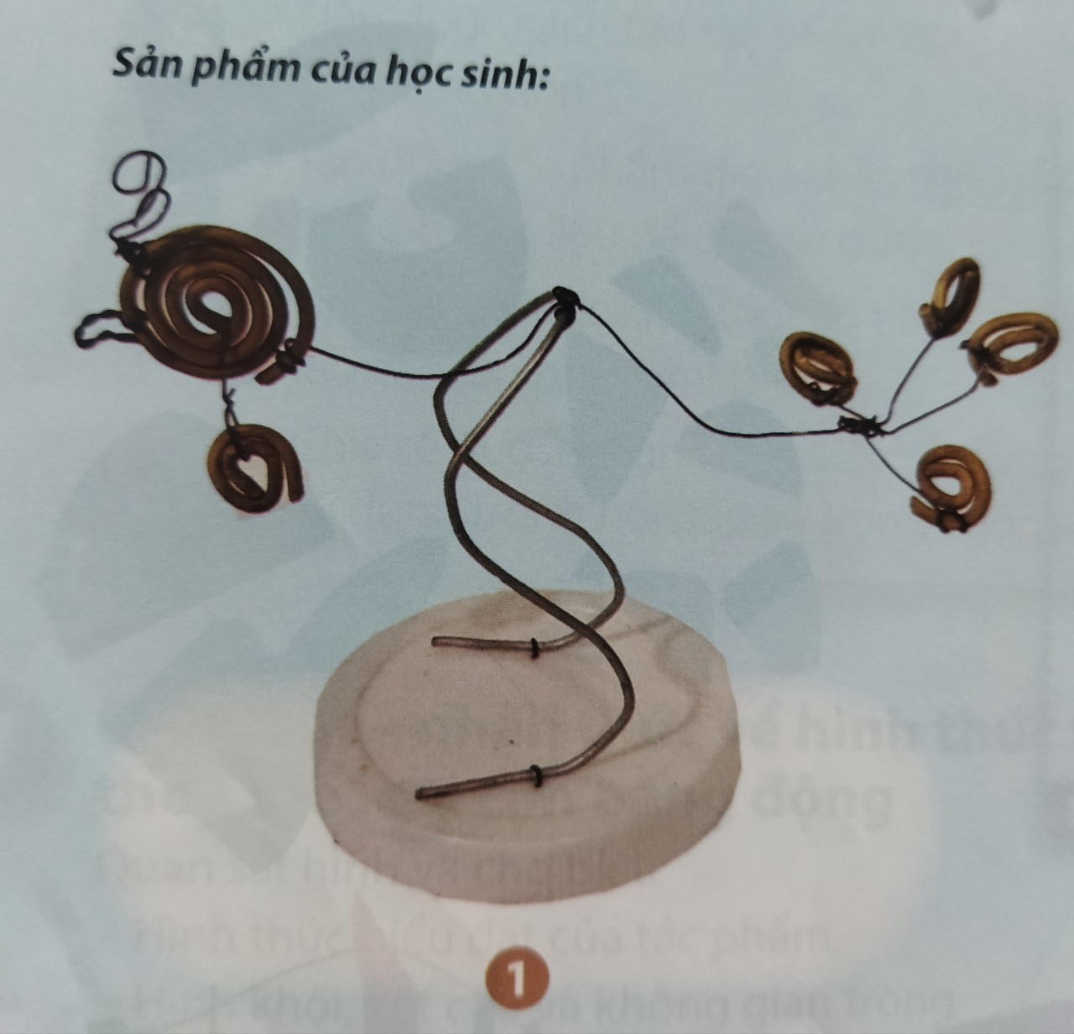
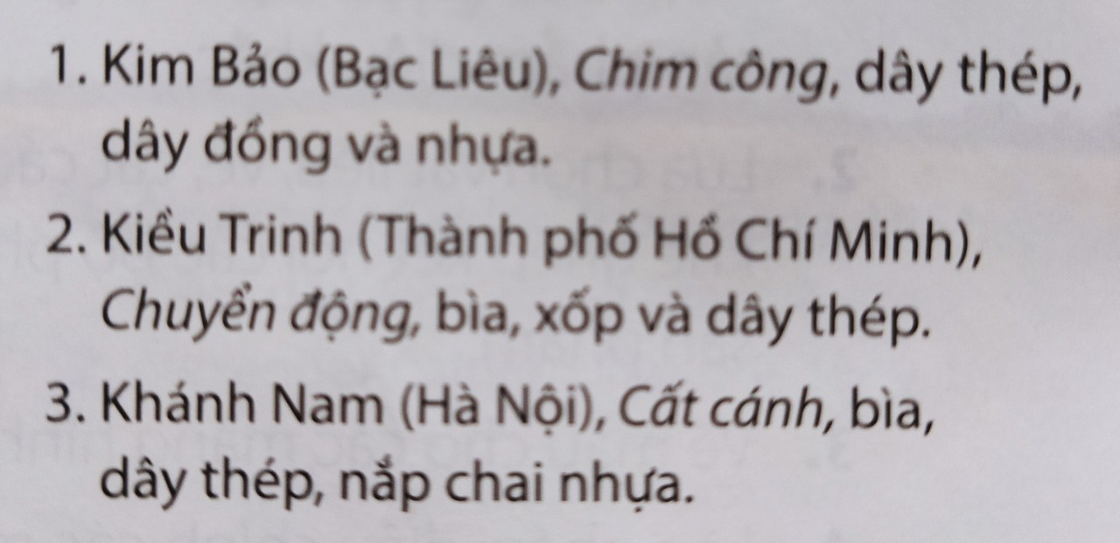
3.TẠO SẢN PHẨM ĐIÊU KHẮC THEO THỂ LOẠI CÂN BẰNG ĐỘNG.
THAM KHẢO
BÀI HỌC SINH

Slide 16
4. TRƯNG BÀY SẢN PHẨM VÀ CHIA SẺ .
-Nêu cảm nhận và phan tích về:
+Sản phẩm em ấn tượng.
+Hình dạng, màu sắc, vật liệu tạo sản phẩm.
+Cách thức tạo sự cân bằng động.
+Giải pháp điều chỉnh để sản phẩm thể hiện rõ hơn ý tưởng sáng tạo.
-Kể tên tác phẩm điêu khắc theo thể loại cân bằng động mà em biết.

Slide 17
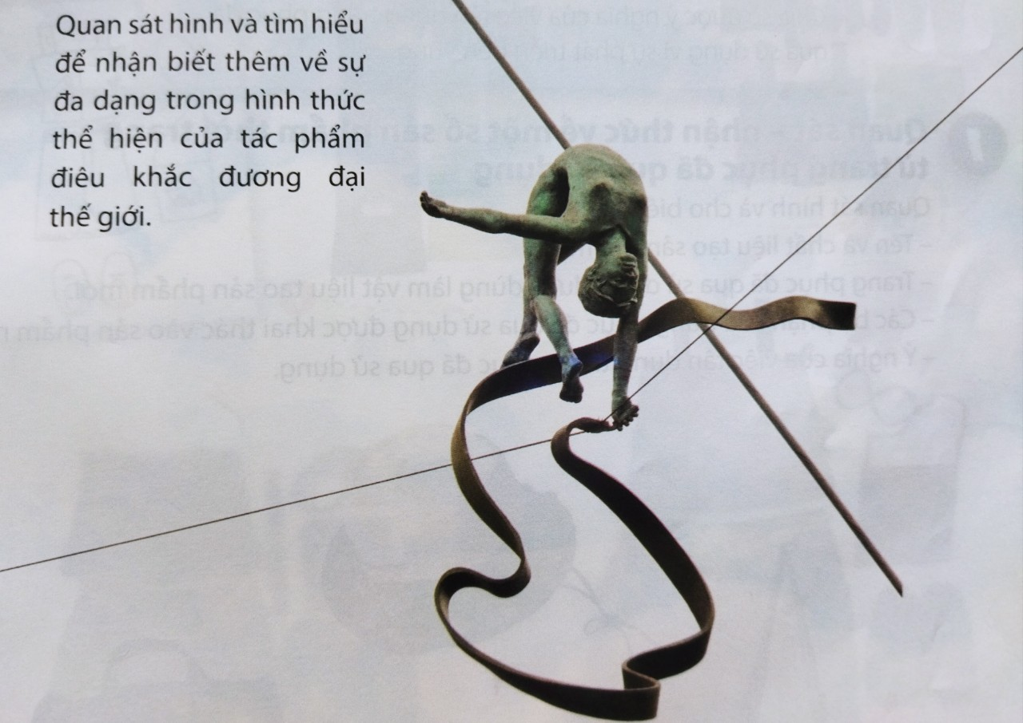
5. TÌM HIỂU THÊM VỀ TÁC PHẨM ĐIÊU KHẮC THEO THỂ LOẠI CÂN BẰNG ĐỘN .

Slide 18
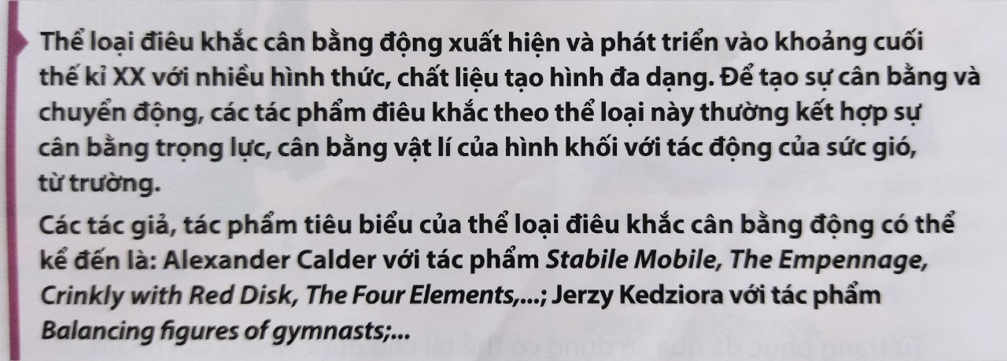
5. TÌM HIỂU THÊM VỀ TÁC PHẨM ĐIÊU KHẮC THEO THỂ LOẠI CÂN BẰNG ĐỘN .

Slide 19




